Slide 1


Université d’Abomey-Calavi
Ecole Polytechnique d’Abomey-Calavi
Département: Génie Informatique et Télécommunications
Options: Réseaux et Télécoms
Mémoire pour l’obtention du diplôme d’ingénieur de conception
Thème :
Etude approfondie de la norme
Auteur:
Maître de mémoire :
AKAKPO Aschareel
Dr. Ir Patrick SOTINDJO
Année académique: 2019-2020

Slide 2
PLAN
Présentation de la chaîne
Dispersion d’énergie
Codage de canal
Entrelacement
Mécanisme de transport
Modulation

Slide 3
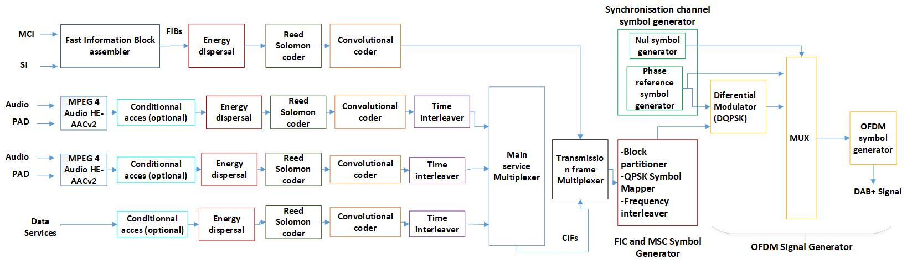
Figure1 : Diagramme bloc de la chaîne d’émission DAB+
Source: ETSI Etsi 300-400 v2 1.1. 2017 Radio Broadcasting Systems

Slide 4
MCI : Multiplex Configuration Information: information sur la structure du multiplex
SI : Service Information: information supplémentaires sur les services
PAD : Program Associated Data: données liées à l’audio (facultatif)
FIB : Fast information Block
CIF : Common Interleaved Frame
Conditionnal access: définir des conditions d’utilisations des programmes

Slide 5
Dispersion d’énergie
Opération permettant de rompre les longues suites de 1 ou de 0 pour faciliter la récupération du rythme à la réception
Brassage des données à transmettre avec celles d’un générateur pseudo-aléatoire PRBS.
PRBS= Sortie d’un registre à décalage

Slide 6
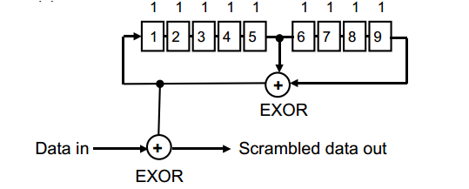
Dispersion d’énergie (cas du DAB+)
Figure 2: Dispersion d’énergie
Source: Digital Video and Audio Broadcasting Tecchnology, Walter Fisher

Slide 7
Dispersion d’énergie (cas du DAB+)
Registre à décalage à 9 étages
Séquence d’initialisation : 1111111111
Polynôme générateur de séquence : ++1.

Slide 8
Codage Reed Solomon
Code en bloc développé par Reed Solomon
Consiste à ajouter des bits de redondance à un bloc binaire
Il est défini par R (n, k, t, l)
  n: nombre de symbole en sortie du codeur
  k: nombre de symboles en entrée
  t: capacité de correction d’erreur du codeur (t=n-k/2)
  l: symboles de redondances ajoutés (l=2*t)
Source: Implémentation de codes de Reed-Solomon sur FPGA pour communications spatiales, Samuele Dietler

Slide 9

Codage Reed Solomon
n symboles en sortie
Information en entrée
Symboles de contrôle
Figure 3 : Mot de code Reed Solomon

Slide 10
Théorie du codage Reed Solomon
Equation définissant le codage RS
c
c(x) polynôme du mot de code de degré n - 1
i(x) polynôme d’information de degré n-k-1
R(x) polynôme de contrôle de degré n-1
g(x) polynôme générateur de degré n-k
R
Source: Implémentation de codes de Reed-Solomon sur FPGA pour communications spatiales, Samuele Dietler

Slide 11
Théorie du codage Reed Solomon
Polynôme générateur: génère les symboles de contrôle
Forme du polynôme:
: opération de décalage (mettre les informations dans le degré élevé du mot de code de sortie
: reste de division qui donnera les symboles de contrôle

Slide 12
Codage Reed Solomon
Implémentation: opération de décalage et de division à l’aide de registre à décalage ,multiplexeurs, portes logiques.
Caractéristiques du codeur RS en DAB+
RS (204,188,8,16)
Rendement de code 188/204
Polynôme générateur: + + + +1
Source: Etsi 300-400 v2 1.1. 2017

Slide 13
Codage convolutif ( cas général)
Ajoute des bits de manière dispersée au niveau de chaque paquet
Codage basé sur des registres à décalage à N étages et des opérateurs logiques XOR
Longueur de contrainte= N+1 (N nombre de registre utilisé) nombre de bits sur lesquels s’effectue le codage
Source: Etsi 300-400 v2 1.1. 2017

Slide 14
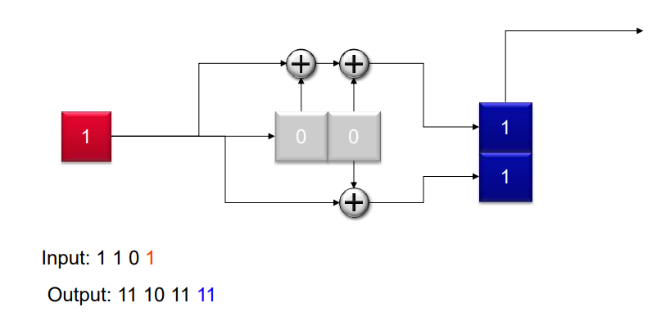
Codage convolutif (cas général)
Figure 4 : Exemple de codage avec registres à décalage et portes logiques

Slide 15
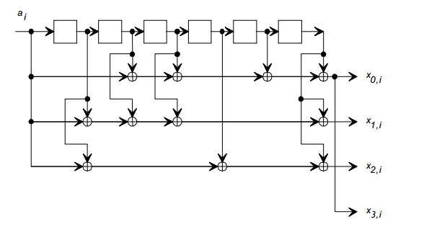
Codage convolutif en DAB+ (codeur principal)
Figure 5 : Codeur convolutif DAB+ de rendement R = ¼
Source: Etsi 300-400 v2 1.1. 2017

Slide 16
Codage convolutif en DAB+ (codeur principal)
Le codeur ajoute les bits de redondance au niveau de chaque paquet de 204 octets
Registres à décalage à N = 6 étages
Chaque bit en entrée du codeur donne quatre bits en sortie
Rendement de code ¼
Longueur de contrainte : L=7
Polynômes générateurs (en nombre octal)
  G1=133; G2= 171 ; G3=145; G4= 133
Source: Etsi 300-400 v2 1.1. 2017

Slide 17
Codage convolutif en DAB+
Pour former des codes convolutionnels de rendement différents (1/3, ½ ), on utilise des codes poinçonnés
Principe du poinçonnage: suppression de bits de redondance spécifiques du code principal
Méthode de décodage :algorithme de Viterbi basé sur la représentation en treillis

Slide 18
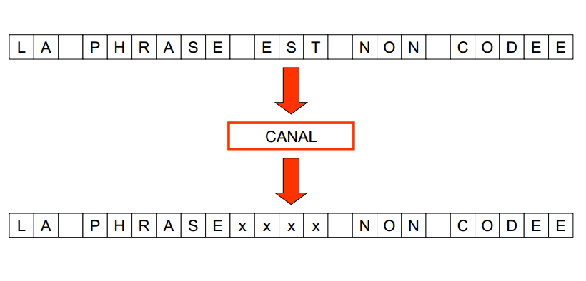
Entrelacement temporel
Objectif: éviter la succession d’erreurs
Notes:
Principe: changer l’ordre des symboles à l’émission et de les remettre en ordre à la réception
Avantage de l’entrelacement: Les bits erronés existants après la transmission sont repartis (propagés) sur la trame binaire obtenu(e) après désentrelacement

Slide 19
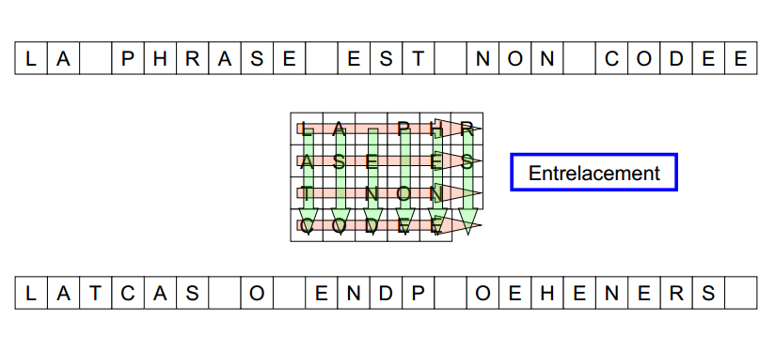
Entrelacement temporel

Slide 20
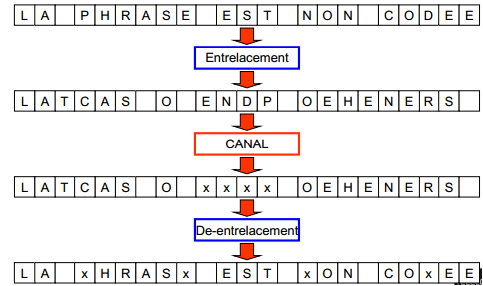
Entrelacement temporel

Slide 21
Entrelacement temporel
L’entrelaceur est constitué de B registres à décalage (appelé branches , allant de i = 0 à B-1 )
Chaque branche est constituée d’un multiple de M octets soit i*M appelé délai
L’octet de synchronisation de chaque paquet est toujours envoyé par le premier registre d’indice 0 et de délai 0
Source: Digital Audio Broadcasting

Slide 22
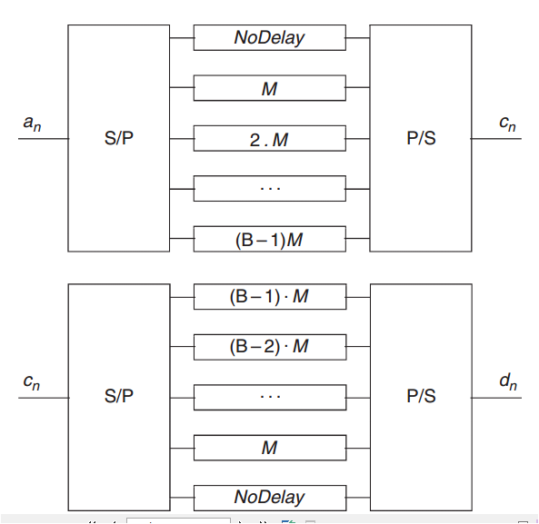
Entrelacement temporel
Figure 6: Diagramme bloc d’un entrelaceur/désentrelaceur convolutionnel
Source: Digital Audio Broadcasting

Slide 23
Entrelacement fréquentiel
Permutation des symboles QPSK en se basant sur une séquence pseudo-aléatoire fixe
Permet d’éviter que les symboles consécutifs n’occupent pas des canaux adjacents
Source: Etsi 300-400 v2 1.1. 2017

Slide 24
Mécanisme de transport
Le système DAB+ est conçu pour le transport de signaux audios et de données
Le système de transmission DAB combine 3 canaux :
  MSC : canal de service principal utilisé pour acheminer les composantes de services audio et de données.
  FIC : Fast Information Channel : utilisé pour un accès rapide aux informations par un récepteur (informations de configuration multiplex (MCI) et les informations de service).
Source: Etsi 300-400 v2 1.1. 2017

Slide 25
Mécanisme de transport
  Canal de synchronisation : utilisé en interne dans le système de transmission pour les fonctions de base du démodulateur ( synchronisation des trames de transmission, contrôle automatique de la fréquence…).
Largeur de bande du système : environ 1.5Mhz
Source: Etsi 300-400 v2 1.1. 2017

Slide 26
Modulation QPSK ou 4-PSK (Quadrature Phase Shift Keying)
QPSK: deux bits sont combinés pour former un symbole
QPSK est représenté en utilisant 4 symboles et à chaque symbole on associe un état de phase de la porteuse parmi 4.
L’ information véhiculée par la phase absolue de chaque symbole
Source: Digital phase Modulation: A Review of Basis Concepts

Slide 27
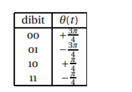
Modulation QPSK ou 4-PSK (Quadrature Phase Shift Keying)
Exemple d’association d’état de phase aux symboles

Slide 28
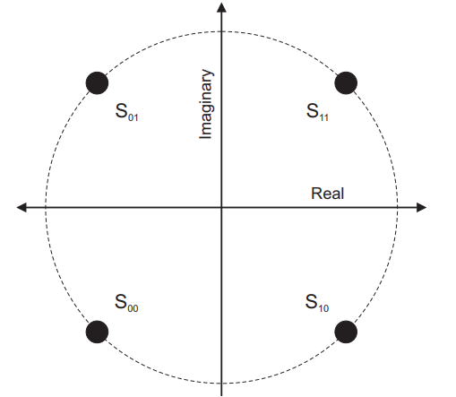
Modulation QPSK ou 4-PSK (Quadrature Phase Shift Keying)
Figure6: Diagramme de constellation QPSK

Slide 29
Modulation QPSK ou 4-PSK (Quadrature Phase Shift Keying)
Le signal modulé en QPSK a pour expression mathématique :
y(t)= a(t) * cos [ + (t) ] avec :
a(t) amplitude de la porteuse
, pulsation ou vitesse angulaire
, déphasage de la porteuse modulée par rapport à la porteuse de
référence, i= 1, ..., 4.

Slide 30
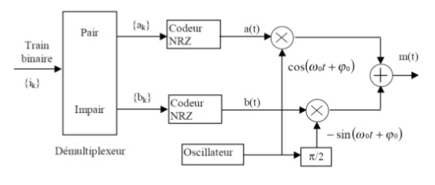
Modulation QPSK ou 4-PSK (Quadrature Phase Shift Keying)
Figure 7 :schéma d’un modulateur QPSK

Slide 31
Modulation π/4-DQPSK
Variante de la modulation QPSK
information véhiculée en établissant une certaine phase d’un symbole par rapport au symbole précédent
ϴ_{K} = ϴ_{k-1} + ∆ϴ
Un décalage de π/4 est ajouté aux changement de phase
8 positions d’état idéales

Slide 32
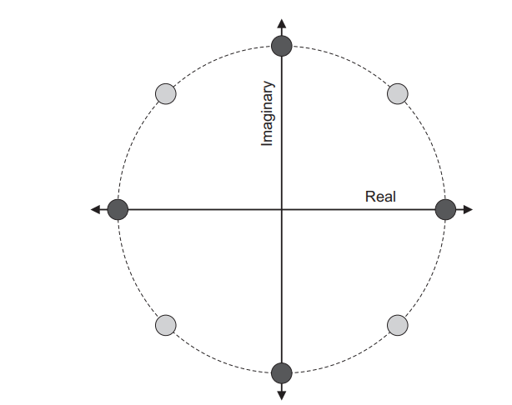
Modulation π/4-DQPSK
Figure 8: Diagramme de constellation pi/4-DQPSK

Slide 33
Modulation multi-porteuse OFDM (Orthogonal Frequency Division Multiplexing)
Réception des signaux de données en présence des interférences à la suite d’effets du multi-trajet.
Données transmises (à faible débit de symboles) en utilisant un grand nombre de porteuses à bande étroite
Porteuses orthogonales pour éviter des interférences entre signaux rapprochés

Slide 34
Modulation multi-porteuse OFDM (Orthogonal Frequency Division Multiplexing)
Les données numériques sont groupées par paquets de N qu’on appellera symbole OFDM
Chaque donnée module une porteuse différente en même temps.
Considérons une séquence de N données ,,et Ts la durée d’un symbole OFDM. Chaque donnée Ck module un signal à la fréquence fk.
Le signal individuel s’écrit sous forme complexe :
Source: Développement d’un model OFDM pour la 4ème génération du mobile de communication

Slide 35
Modulation multi-porteuse OFDM (Orthogonal Frequency Division Multiplexing)
Le signal s(t) total correspondant à toutes les données d’un symbole OFDM est la somme des signaux individuels :
(1)
L’équation (1) représente la Transformé de Fourier Inverse des symboles ck déduis de la constellation du QPSK ou QAM.

Slide 36
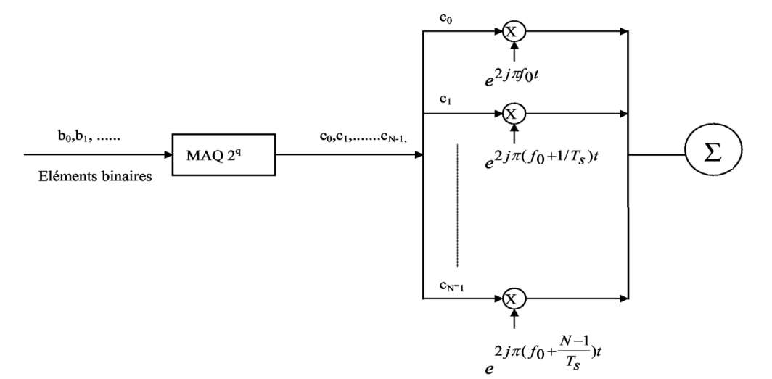
Modulation multi-porteuse OFDM (Orthogonal Frequency Division Multiplexing)
Figure 9 : schéma de principe théorique de la modulation OFDM

Slide 37
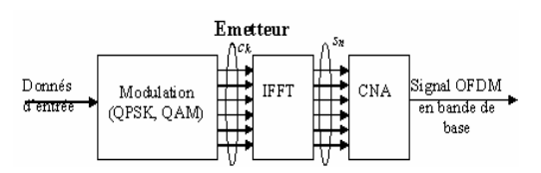
Modulation multi-porteuse OFDM (Orthogonal Frequency Division Multiplexing)
Réalisation: appliquer de manière instantanée la Transformé de
Fourrier Rapide Inverse (IFFT) à N échantillons de symboles QAM/QPSK
Figure 10: principe du modulateur OFDM utilisant l’algorithme de la transformée
de Fourrier rapide inverse
Source: Etude des performances de la modulation OFDM pour l'utilisation dans les systèmes de communication sans fils de la 4G

Slide 38

Modulation multi-porteuse OFDM (Orthogonal Frequency Division Multiplexing)
Préfixe cyclique: Recopier le début d’un symbole a sa fin (entre deux symboles OFDM)
Objectif: éviter les interférences inter symboles
Figure 11: Insertion de préfixe cyclique

Slide 39
Merci pour votre aimable attention

